Slide 1

Презентация к уроку русского языка по теме:
«Разбор слов по составу»
Савенкова Наталья Александровна
учитель начальных классов
МБОУ «СОШ №4» г. Энгельса

Slide 3

А
В
Р
О
Н
Л
Ы
С
Е
С
А
Л
В
О

Slide 4

Что за чудо – длинный дом!
Пассажиров много в нем.
Носит обувь из резины
И питается бензином.
(Автобус)

Slide 5
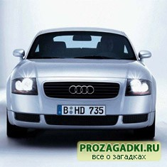
Это что за зверь такой
Пробежал по мостовой,
На ногах его - резина,
А питается бензином?
Он рычит, клубится пыль.
Что за зверь? ...
(Автомобиль)

Slide 6

Какой последний день недели?
(Воскресенье)

Slide 7
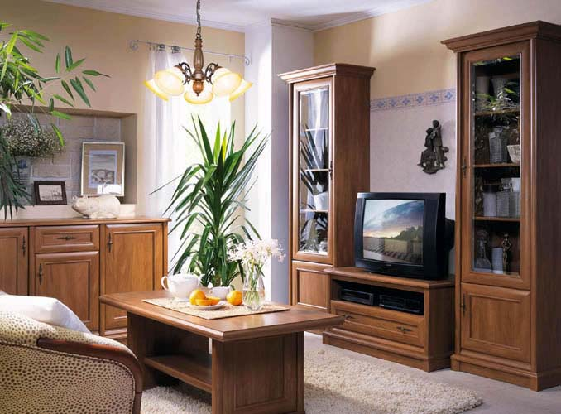
Вот жилище горожан:
В кухне есть плита и кран,
Ванна есть и туалет,
Мебель в комнате, паркет.
Заходи в нее, живи,
Только слово назови.
(Квартира)

Slide 8
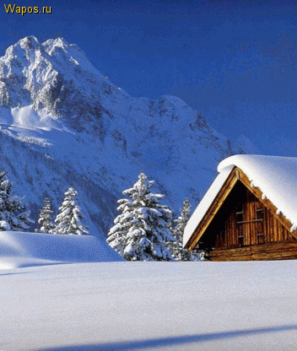
Морозы и вьюга,
И снег на дворе,
К нам в гости
Приходит зима в ...
(декабре)

Slide 9
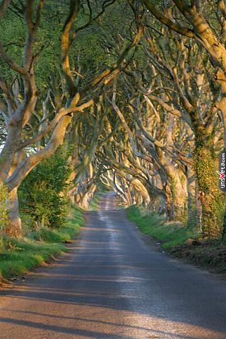
Куда бежит – сама не знает.
В степи ровна,
В лесу плутает,
Споткнется у порога.
Что это? …
(дорога)

Slide 10
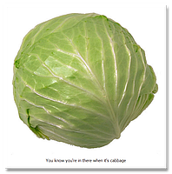
Не шит, не кроен,
А весь в рубцах;
Без счету одежек,
А все без застежек.
(Капуста)

Slide 11

Черный Ивашка,
Деревянная рубашка,
Где носом пройдет -
Там заметку кладет.
(Карандаш)

Slide 12
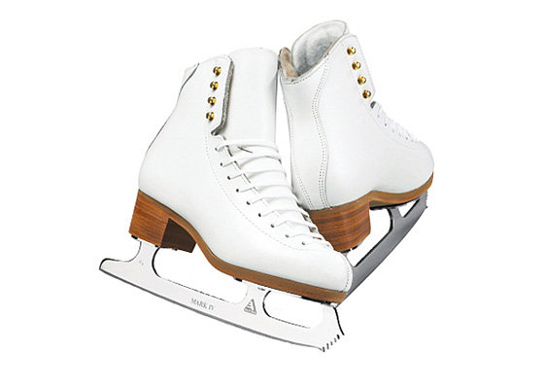
Кто на льду меня догонит?
Мы бежим вперегонки!
И несут меня не кони,
А блестящие …
( Коньки)

Slide 13
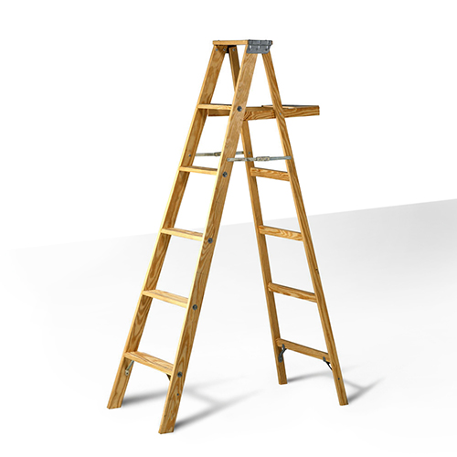
Деревянная дорога,
Вверх идет она отлого,
Что ни шаг – то овраг.
Лежит на спине-
никому не нужна ,
прислони к стене –
пригодится она!
(Лестница)

Slide 14

Я землю копала —
Ничуть не устала.
Кто мной копал,
Тот и устал.
( лопата)

Slide 15
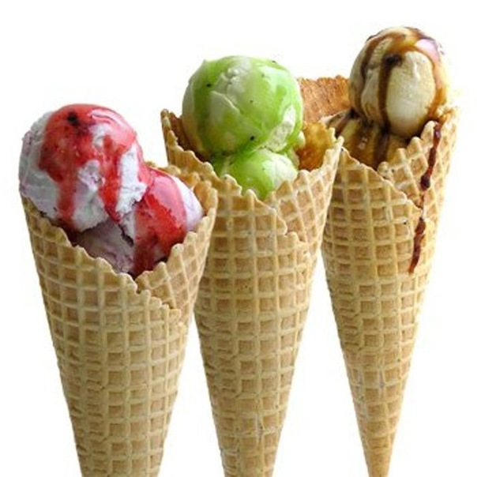
Очень любят дети
Холодок в пакете.
Холодок, холодок,
Дай лизнуть тебя разок!
(Мороженое)

Slide 16
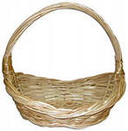
Она удобна и легка,
Её название недлинно,
В хозяйстве служит нам века,
Есть в слове этом имя ЗИНА.
Из прутьев, лыка их плетут, Скажите, как её зовут?
(Корзина)

Slide 17
Какие части слова вы знаете?

Slide 18

Алгоритм разбора слова
заморозк
и
1. Прочитай слово
2.Измени его и выдели окончание
и
заморозк
3.Выдели основу
4. Подбери однокоренные слова и выдели корень
мороз
за
5. Выдели приставку (если есть)
6. Выдели суффикс (если есть)
к

Slide 19
Каким способом образовано слово подводный?
под + вод + н = подводный

Slide 20
Каким способом образовано слово
пчеловод?
пчела + водить = пчеловод

Slide 21
Садовод, хоровод, птицелов, ледокол, тепловоз, пароход.
(о)
2)
(е)
1)

Slide 22

Выпишите однокоренные слова, выделите корень.
Проплясали по снегам
Снежные метели.
Снегири снеговикам
Песню просвистели.
У заснеженной реки
В снежном переулке
Звонко носятся снежки,
Режут снег снегурки.
( С. Погореловский)

Slide 23

Распределите слова в два столбика.
носовой
носить
поднос
носик
переносица
заносит
носатый

Slide 24

Найдите лишнее слово в каждом столбике.
вода
белка
разлиновать
водяной
побелка
линия
водолаз
линять
белочка
водитель
линовать
бельчонок

Slide 25

Соотнесите слово и схему.
домики
подснежник
подружка
холодный
подводный
рассказы
лес
переходы
столы

Slide 26


СПАСИБО ЗА РАБОТУ!
МОЛОДЦЫ

